Slide 1
КОУ «Екатерининский детский дом» для детей-сирот и детей, оставшихся без попечения родителей Тарского района, Омской области.
КРОССВОРДЫ
ПО
ПРИРОДОВЕДЕНИЮ
Воспитатель 1 кв. категории:
Мартынова Оксана Петровна.

Slide 2
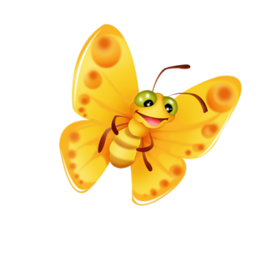
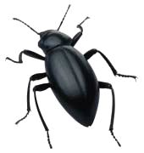
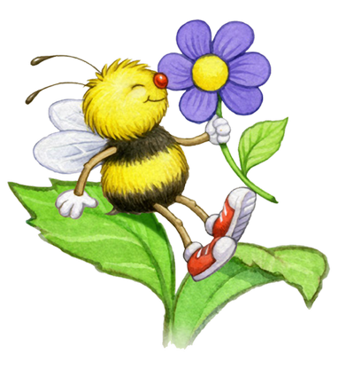
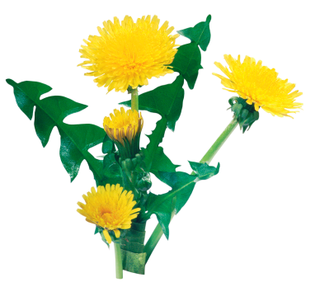
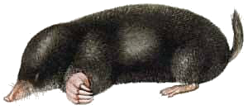
ОБИТАТЕЛИ ЛУГА
Эй, звоночек, синий цвет, -
с язычком, а звона нет!
Не жужжу, когда сижу;
Не жужжу, когда хожу;
Если в воздухе кружусь,
Тут уж вдоволь нажужжусь.
В одежде богатой,
Да сам слеповатый;
Живет без оконца,
Не видал солнца.
Белая корзинка,
Золотое донце.
Прыгает пружинка –
Зеленая спинка,
С травы на былинку,
С ветки на тропинку.
На зеленой хрупкой ножке
Вырос шарик у дорожки.
Ветерочек прошуршал
И развеял этот шар.
Над цветком мелькает, пляшет,
Веером узорным машет.
Хоть она и жалит больно,
Её работой мы довольны.
1
2
3
К
Б
П
4
О
Д
У
В
А
Н
Ч
И
К
5
З
Б
Е
Ж
Н
О
Л
7
У
Е
Ч
А
6
К
О
Л
О
К
О
Л
Ь
Ч
И
К
Р
И
А
8
Р
О
М
А
Ш
К
А
Т

Slide 3
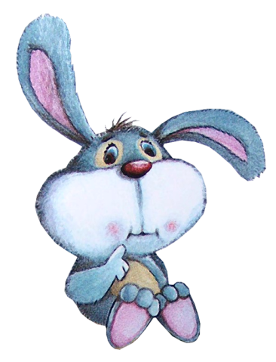
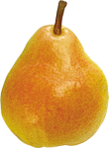
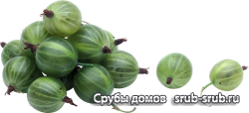
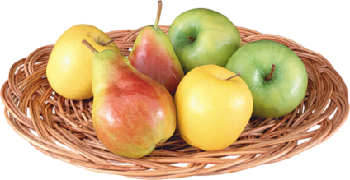
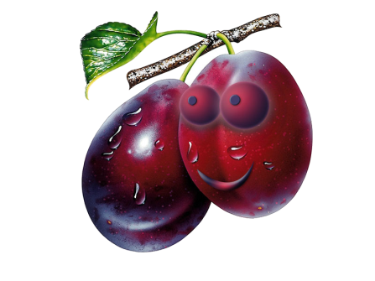
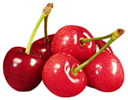
Колючий кустарник с крупными кисло-сладкими ягодами.
Дерево с сочными желто-зелеными плодами продолговатой формы.
Кустарник с красными ягодами, варенье из которых полезно принимать при простуде.
Дерево с овальными плодами синего цвета.
Зверь наносящий вред саду.
Дерево с крупными плодами.
Садовое дерево с мелкими бордовыми плодами на длинных черешках.
Дерево с темно-синими ягодками, сладкими на вкус.
ОБИТАТЕЛИ САДА
4
1
С
7
Г
Л
2
К
Р
Ы
Ж
О
В
Н
И
К
В
У
5
В
8
И
Р
Г
А
Ш
З
А
Ш
3
М
А
Л
И
Н
А
Н
6
Я
Б
Л
О
Н
Я
Ц

Slide 4
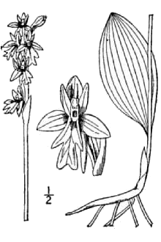
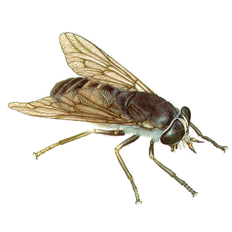
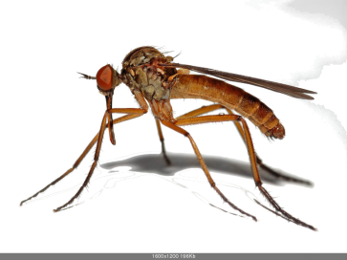
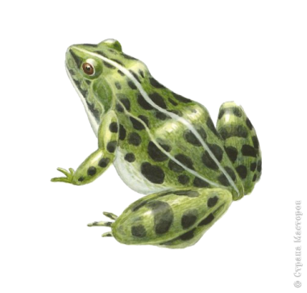
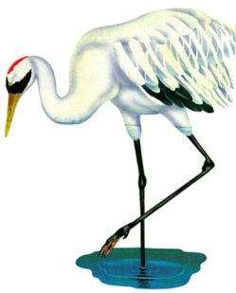
Кустарник с мелкими жесткими листьями и дурманящим запахом.
Кислая красная ягода растущая на болоте.
Бесхвостое прыгающее земноводное зеленого или коричневого цвета.
Полезное ископаемое, образующееся в болотах.
Торфяной мох.
Растение – хищник, питающееся насекомыми.
Крупная перелетная птица с длинным прямым клювом, длинными ногами, с черно-белым оперением.
Кровососущее насекомое.
Птица с длинными ногами, длинной шеей и длинным клювом.
Двукрылое насекомое, самка которого питается кровью животных и человека.
ОБИТАТЕЛИ БОЛОТА
1
2
3
5
Б
К
Т
4
К
Л
Ю
К
В
А
О
6
О
Я
Г
М
С
Р
9
Г
7
Ж
У
Р
А
В
Л
Ь
8
С
Ф
А
Г
Н
У
М
Л
Р
Е
И
Ш
Ь
П
10
Р
О
С
Я
Н
К
А
Н
Е
Т
А
И
Н
К
Ь

Slide 5
Дидактический материал взят:
Журнал «Педсовет + Шик» ноябрь 2006, стр. 26.
Картинки:
http://images.yandex.ru/
http://gsg10.ucoz.ru/photo/kartinki_animacii/zhuravli/6-0-96
http://www.onelegend.ru/image/stork.html
СПАСИБО ЗА ВНИМАНИЕ!!!

